Slide 1
Вежбање духа и тела за време ванредног стања
Часови физичког и здравственог васпитања
Паланачка гимназија

Slide 2
Пројектна настава
Почела је настава на даљину.
Како физичко и здравствено васпитање може бити реализовано на даљину?
Пратим часове физичког васпитања на РТС-у и схватам да морам да преузмем иницијативу:“ Вежбање духа и тела на наш начин“.
Узимам пиштаљку и наша утакмица почиње.

Slide 3
Историја спорта
По плану и програму наставе физичког и здравственог васпитања за период март, април и мај предвиђен је спорт (рукомет, кошарка, одбојка и фудбал) кренули смо од настанка тих спортова презентацијама у ПП. Ученицима је већ познат рад у овом формату тако да су са лакоћом урадили овај задатак. Заиста сам одличне радове имала прилике да видим.

Slide 4
Тик Ток изазов
Вежбање поред екрана ни мени није занимљиво тако да сам пратила њихова интересовања и желела да вежбају, да су физички активни, да се забаве, да укључе укућане и да их на неки начин преко вибер групе стално држим на окупу. Да одржимо здрав дух. Мислим да сам у томе и успела. Бројне коментаре ученика сам добила да су се дивно забавили са сестром или братом, а уз то и вежбали.
Заиста су сви чак и по више пута слали своје снимке.

Slide 5
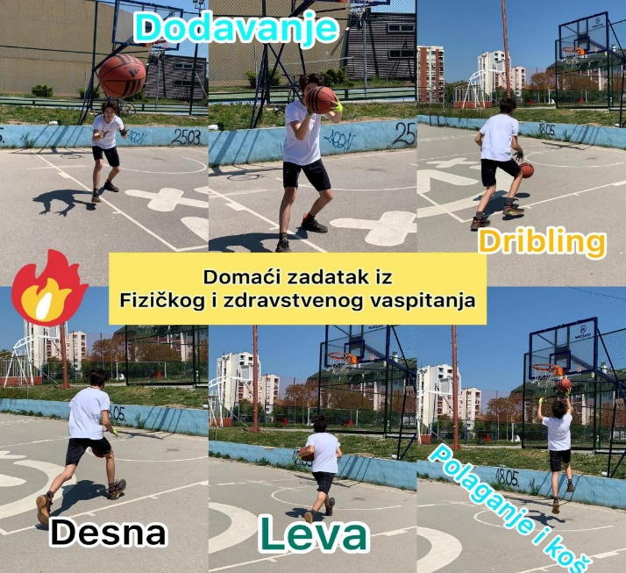
Техника кошарке
Следећи сегмент је приказивао један од основних елемената кошарке.
Са лоптом, без лопте, уз помоћ различитих замотуљака ученици су изводили једну од техника.

Slide 6
Вежбање у кућним условима
Поново се враћамо вежбању и сада су ученици имали задатак да покажу како они вежбају у свом дому.

Slide 7
Правила кошарке
Много је времена прошло. Поштовали смо социјалну дистанцу и сада је прави тренутак да се удружимо на новом задатку.
Свако је имао задатак да у улози коментатора исприча нешто о основним правилима кошарке.
Ученици су радили у групама.

Slide 8
На крају ванредног стања
Ученици су постали физички писмени. Научили су, забавили су се, а уз то и добили њима тако битне оцене.
Ванредно стање је иза нас, сачували смо здравље, позитиван дух , а и научили смо пуно тога. Како они од мене тако и ја од њих.

